Slide 1
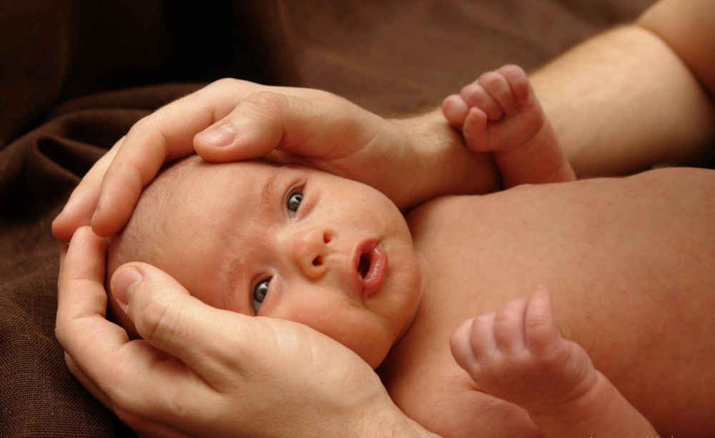
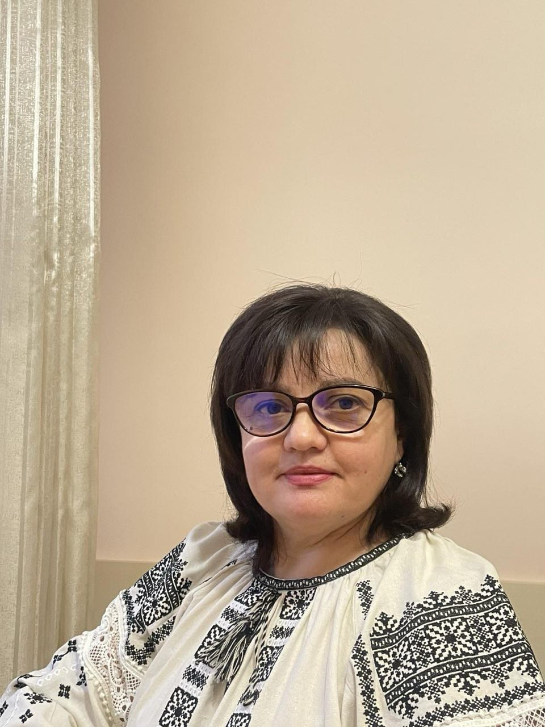
Корекційна робота з незакритими рефлексами як частина логопедичного супроводу
Фаховий модуль для вчителів-логопедів
26 серпня 2025
Зоряна Савчук
кандидат історичних наук, доцент, доцент кафедри дошкільної освіти ВДПУ ім. Михайла Коцюбинського, практикуючий логопед, фахівець із інклюзії(консультант)

Slide 2
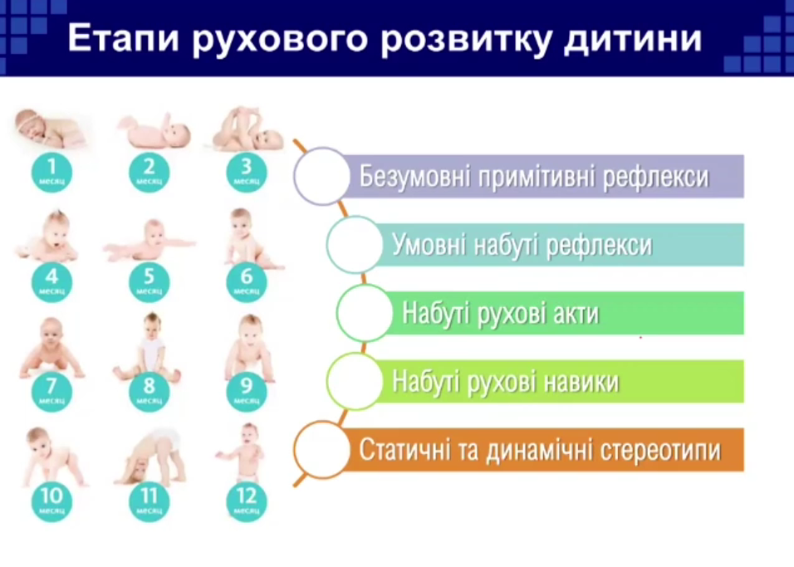
Навіщо логопеду знати про незгаслі рефлекси?
Примітивні рефлекси — автоматичні рухи новонародженого, які мають згаснути до 1 року.
Якщо залишаються активними, впливають на мовлення, увагу, поведінку.
Впливають на ефективність логопедичної роботи.

Slide 3
Коли запідозрити активний рефлекс?
Дитина сидить у неприродній позі, постійно рухається.
Є труднощі з диханням, ковтанням, слиновиділенням.
Артикуляційні вправи не дають результату.

Slide 4
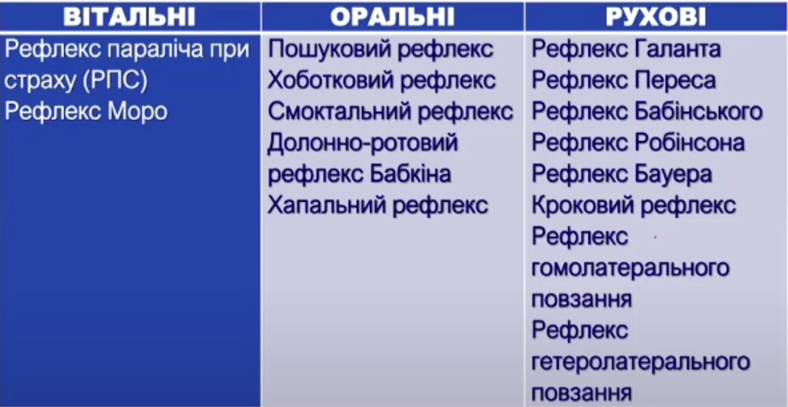
Безумовні примітивні рефлекси

Slide 5
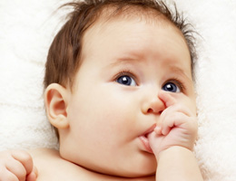
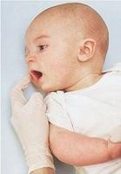
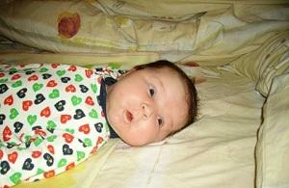
Ссальний, хоботковий, пошуковий рефлекси
Вплив: порушення ковтання, гіперсалівація, труднощі у звукоутворенні.
Тест: доторкнутися до губ/щоки → ссальні або пошукові рухи.
Вправи: масаж губ, артикуляційна гімнастика, дихальні вправи.

Slide 6
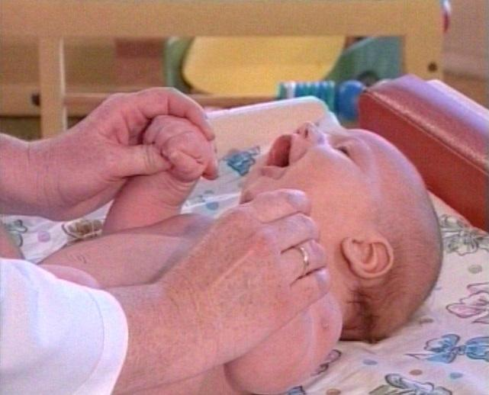
Долонно-ротовий рефлекс
Вплив: надмірна активність язика, труднощі з мовленнєвим диханням.
Тест: натискання на долоню → відкриття рота.
Вправи: тактильна стимуляція долонь, ігри на розвиток дрібної моторики.

Slide 7
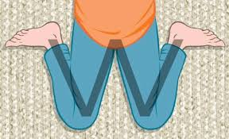
TLR — Тонічний лабіринтний рефлекс
Вплив: гіпертонус м'язів, порушення постави, скутість артикуляційних м'язів.
Тест: лежачи на спині — м'язова ригідність.
Вправи: перекати, повзання, вправи на розслаблення.

Slide 8
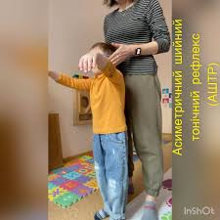
ATNR — Асиметричний шийний рефлекс
Вплив: утруднене перехрещення середньої лінії, спотворена вимова.
Тест: поворот голови → витягування руки/ноги на один бік.
Вправи: «кішка», перехресні кроки, малювання двома руками.

Slide 9
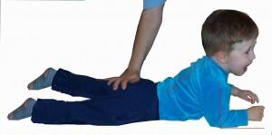
STNR — Симетричний шийний рефлекс
Вплив: складності у координації рухів, мовленнєвій автоматизації.
Тест: при згинанні шиї — згинаються руки, розгинаються ноги.
Вправи: повзання, «ластівка», вправи на зміцнення шиї.

Slide 10
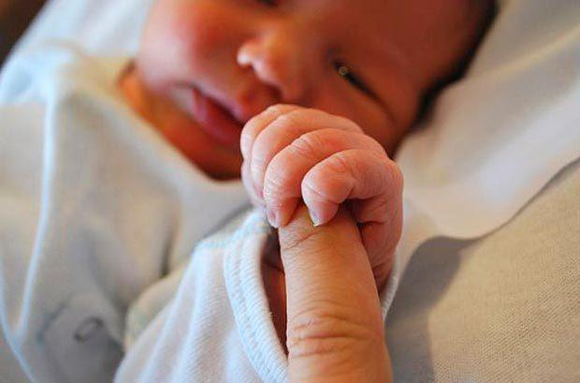
Хапальний рефлекс
Вплив: гіпертонус кисті, труднощі у володінні олівцем, письмі.
Тест: доторкнутися до долоні → захоплення предмета.
Вправи: маніпуляції з пальцями, м'ячиками, ліплення.

Slide 11
Гіперактивність= рефлекс Моро
Чутливість до одягу= рефлекс Галанта
Тягне руки до рота та гризе нігті = пошуковий рефлекс
Ходить на пальчиках= рефлекс Бабінського
Поганий почерк= АШТР
Незграбність = СШТР

Slide 12
Як логопед може діагностувати рефлекси?
Спостереження під час гри, аплікації, руху.
Звертати увагу на тілесні реакції, позу, рухи очей.
Тести без спеціального обладнання.

Slide 13
Прості тести для логопеда
Картки-інструкції з тестами.
Відео або демонстрація на занятті.
Фіксація результатів у таблицю.

Slide 14
Корекційна робота логопеда
Вправи для згасання рефлексів: повзання, перекати, розтягування.
Дихальні вправи: «дме на кульбабу», «задуй свічку»…
Артикуляційна гімнастика з руховим супроводом.

Slide 15
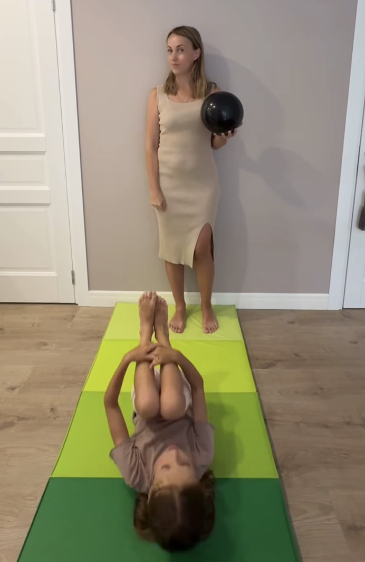
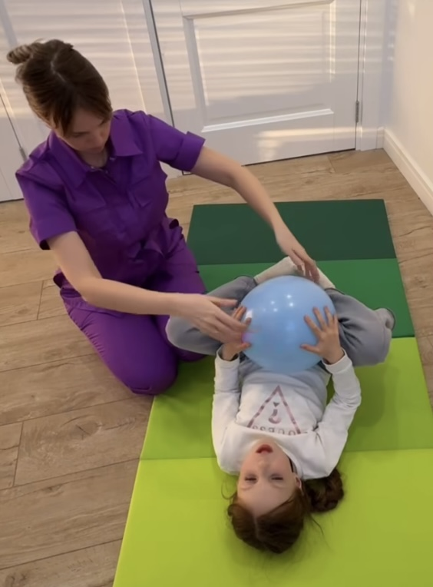
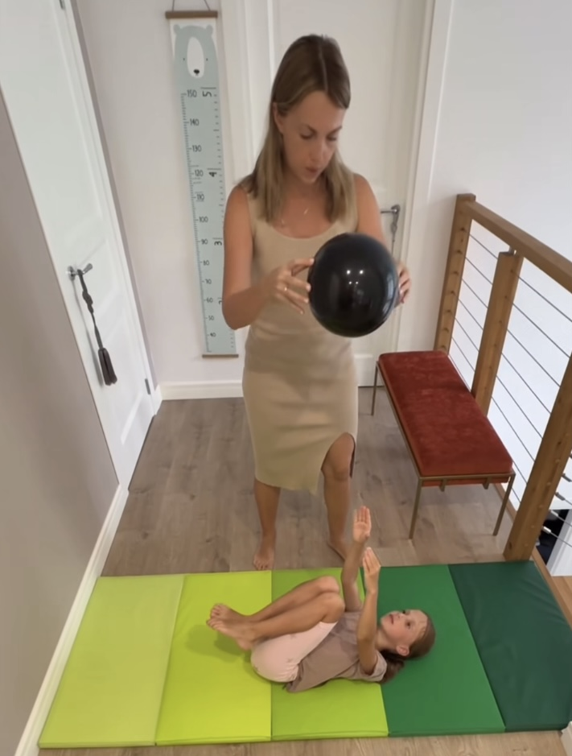
Інтеграція рефлексу Моро

Slide 16
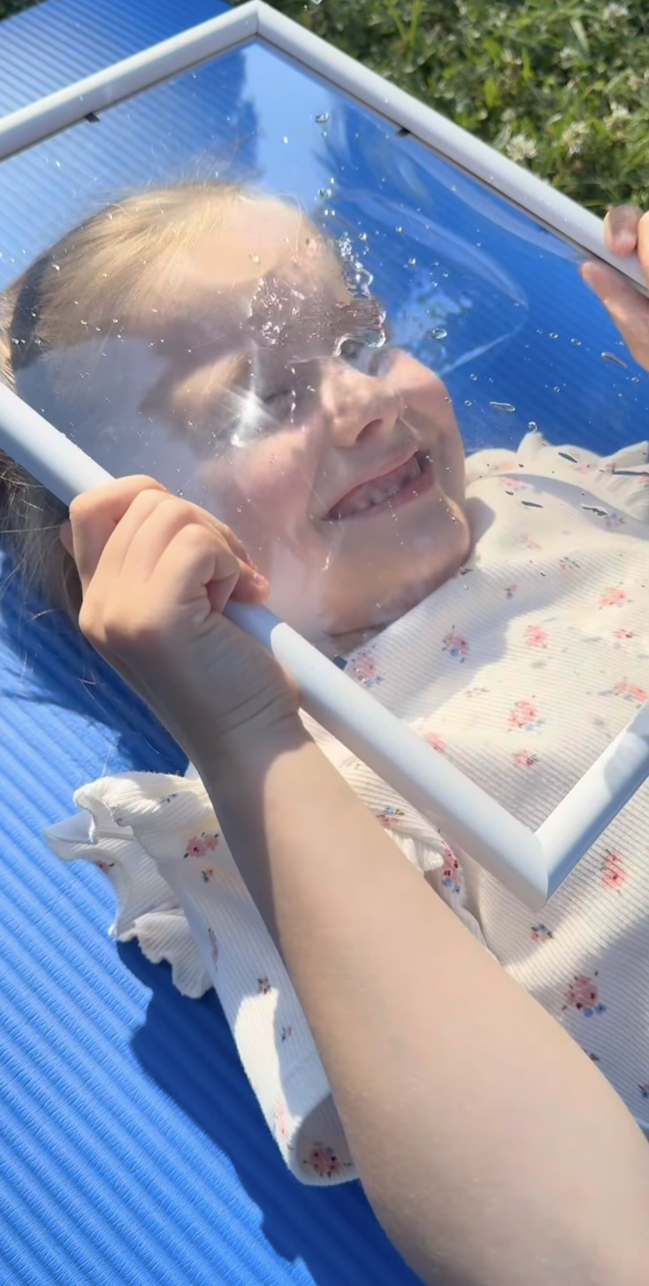
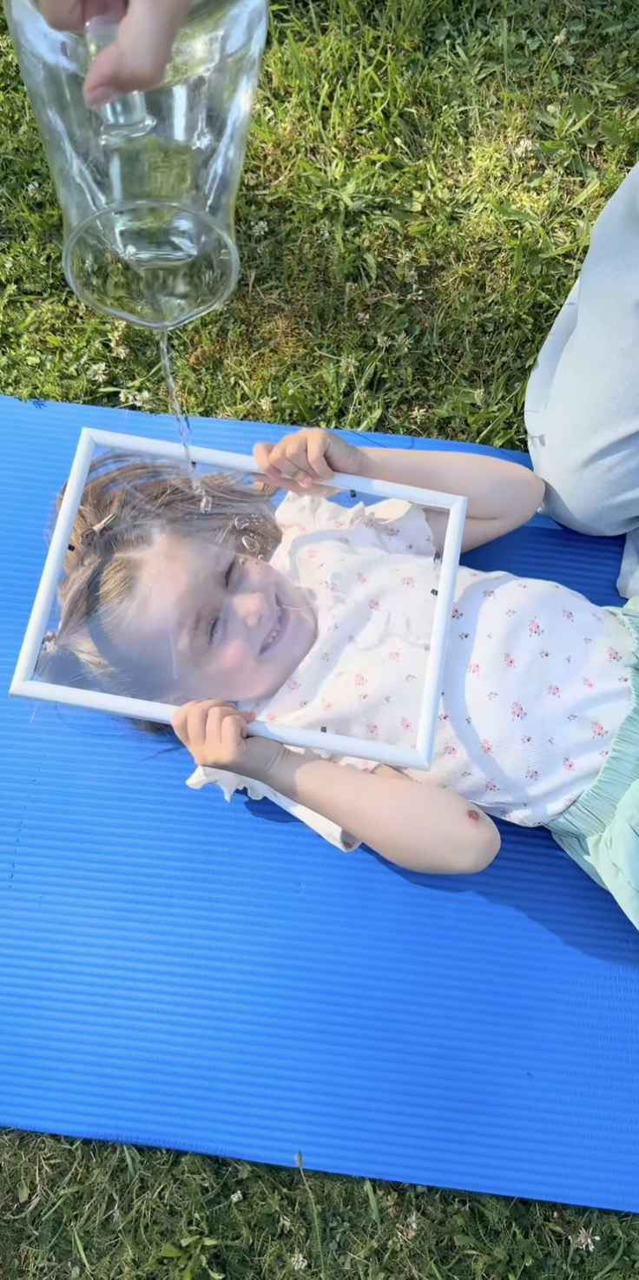
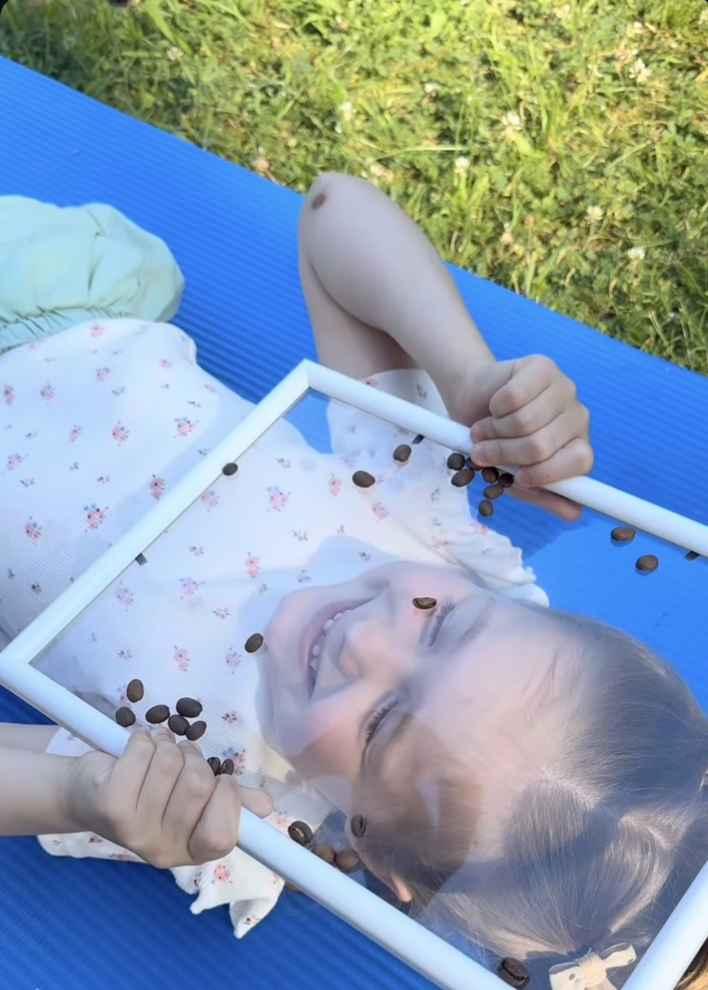
Вправи та заняття для подолання активних рефлексів

Slide 17
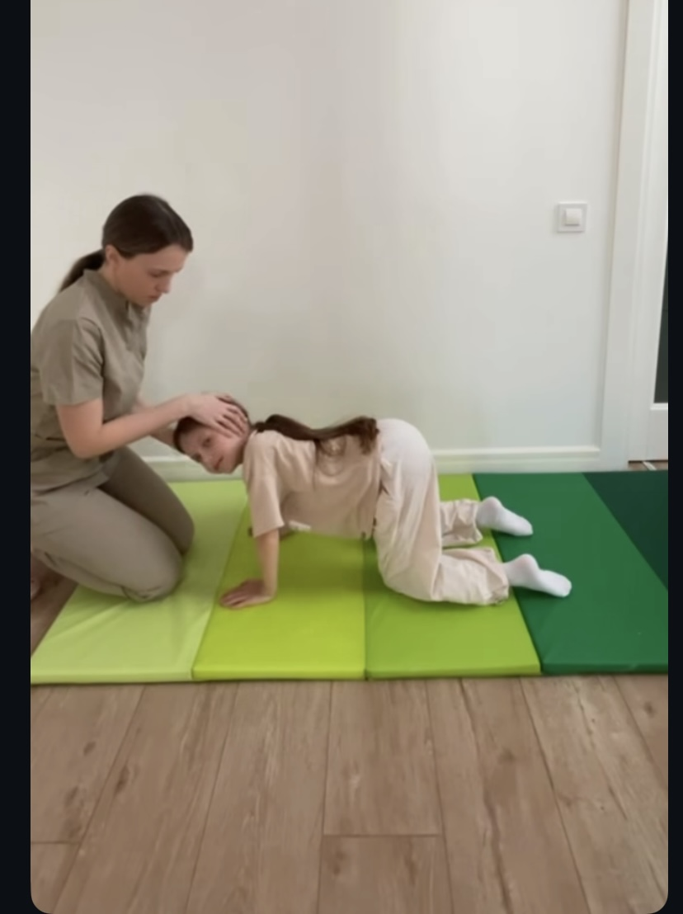
Вправа «Кішечка–верблюд» (корекція рефлексу TLR)
допомагає нормалізувати тонус м’язів шиї і спини, що часто порушується при активному рефлексі TLR. Ця вправа покращує гнучкість хребта, розвиває координацію рухів і готує м’язи до правильного мовленнєвого дихання.
Інструкції:
Станьте на четвереньки, руки під плечима, коліна під тазом.
Повільно вигинайте спину вгору, підборіддя тягніть до грудей («кішечка»).
Потім прогинайте спину вниз, голову піднімайте вгору («верблюд»).
Повторіть рух 5–7 разів, рахуючи вголос.

Slide 18
Вправа «Обійми себе» (корекція рефлексу Моро) щоденно по 3–5 хвилин.
допомагає заспокоїти дитину, знизити тривожність і зменшити активність рефлексу Моро. Логопед показує, як м’яко охопити плечі дитини руками, закрити очі і зробити кілька глибоких вдихів-видихів разом. Вправа сприяє розвитку тілесної саморегуляції, зменшує емоційну напругу і підтримує концентрацію уваги.
Інструкції:
Сядьте або станьте зручно біля дитини.
Легко охопіть її плечі руками так, ніби ви обіймаєте себе.
Запропонуйте дитині закрити очі, якщо вона згодна.
Разом зробіть 3–5 глибоких вдихів і видихів.
Повторюйте вправу

Slide 19
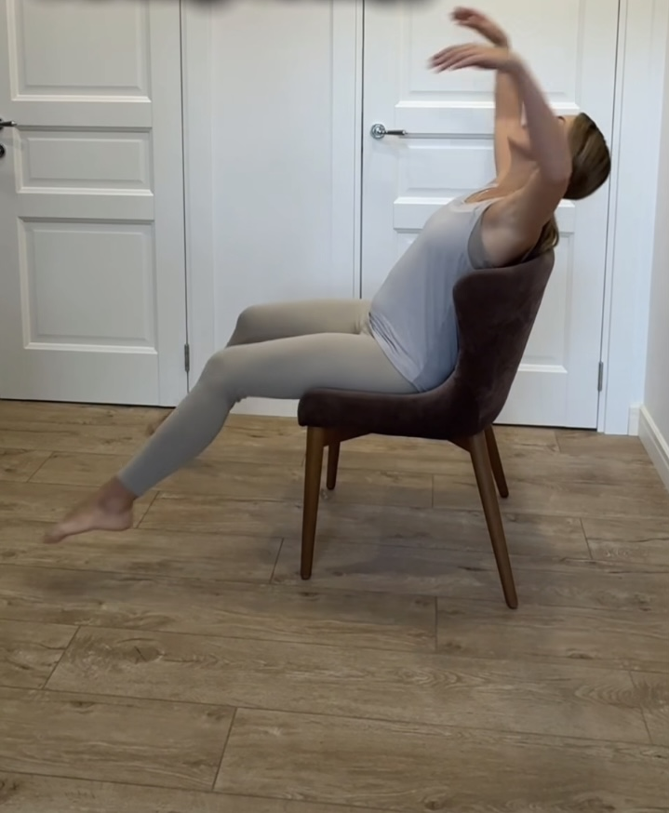
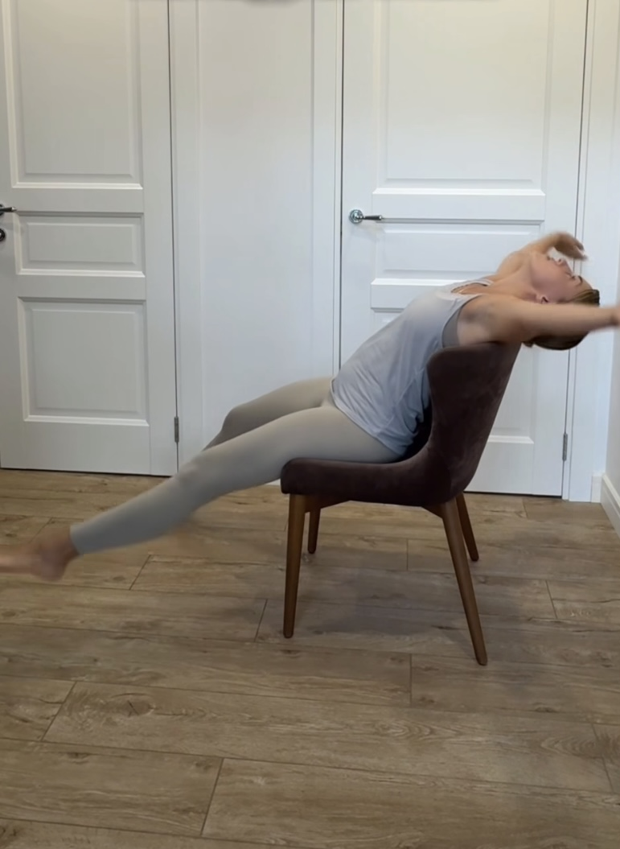
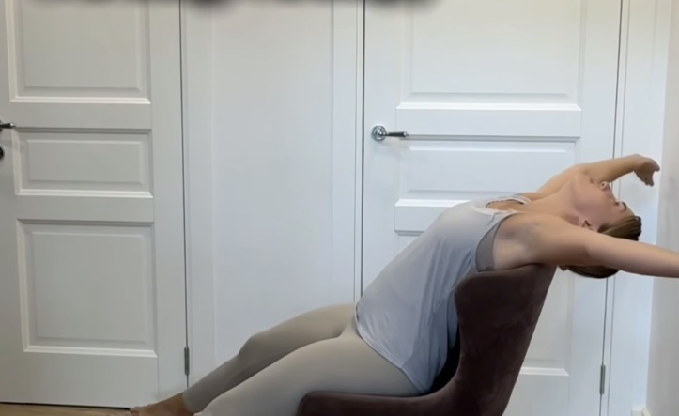

Slide 20
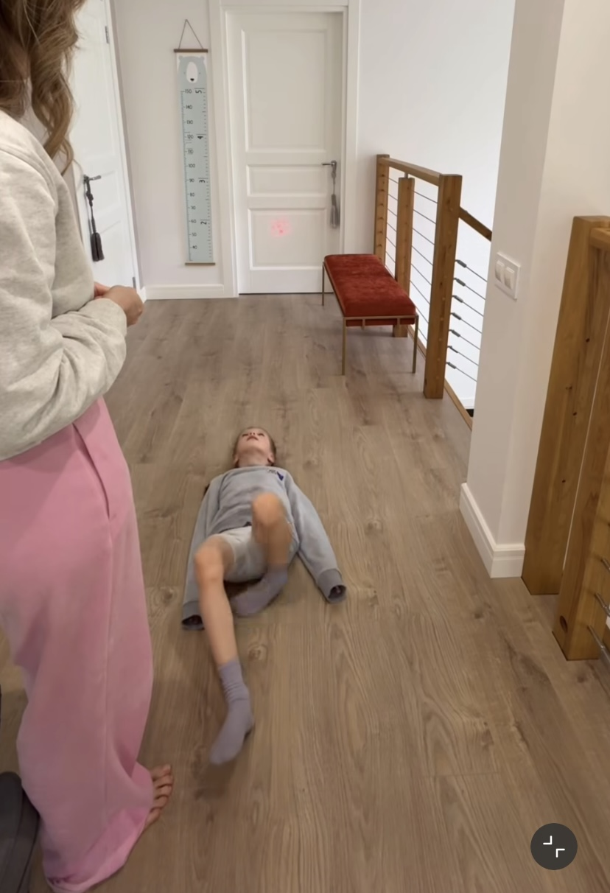
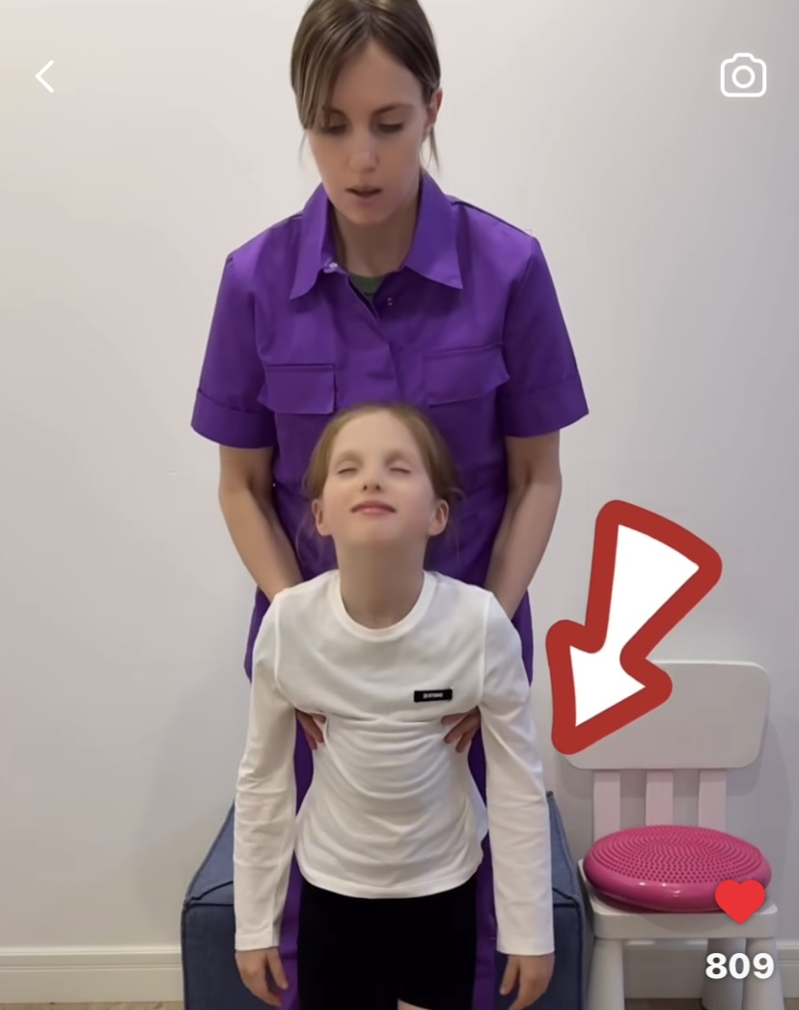
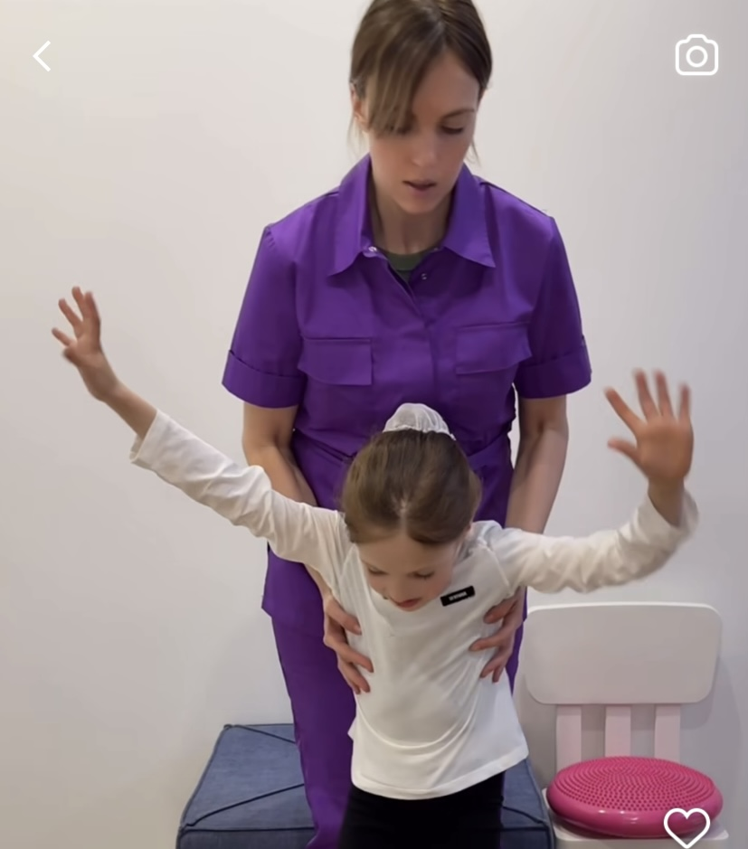
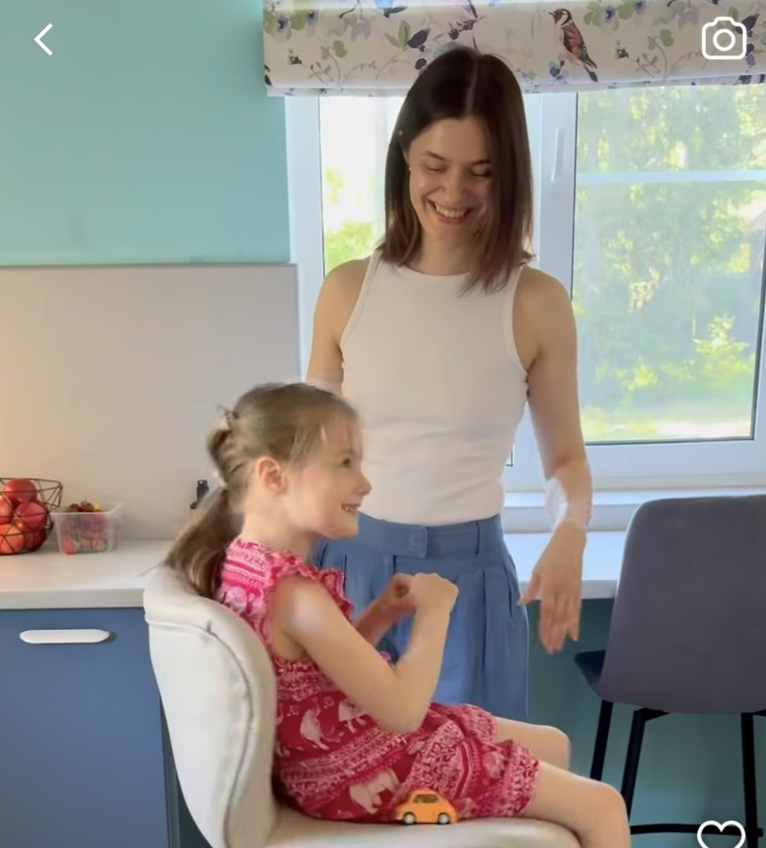

Slide 21
Логоритміка і рухова активність
Музичні ігри з ритмом і рухами.
Включення рухів у мовленнєві завдання.

Slide 22
Схема заняття з дитиною в ЗДО
1. Вступ — руханка, дихання
2. Основна частина — вправи, мовленнєві завдання
3. Заключна — релаксація, підбиття підсумку

Slide 23
Додаткові матеріали
Діагностичні картки
Таблиця фіксації результатів
Зразок індивідуального плану

Slide 24
КАРТКА СПОСТЕРЕЖЕННЯ ЗА НЕЗГАСЛИМИ РЕФЛЕКСАМИ
Назва рефлексу | Дата обстеження | Ознаки активності (приклади) | Вплив на мовлення | Коментарі логопеда
Моро |  | Підвищена тривожність, неспокійність | Затримка артикуляції, заїкання
TLR |  | Поганий контроль голови, проблеми з тонусом шиї | Вплив на жування, вимову звуків
ATNR |  | Асиметрія рухів, труднощі з координацією рук і очей | Вплив на розвиток фонематичного слуху
STNR |  | Труднощі при поворотах, сидінні | Порушення мовленнєвої моторики

Slide 25
ІНДИВІДУАЛЬНИЙ ПЛАН КОРЕКЦІЇ
Мета роботи | Вправа / Засіб | Частота і тривалість | Відповідальний | Результат / Коментарі
Знизити активність рефлексу Моро | Вправа «Обійми себе» | Щоденно, 5 хвилин | Логопед / Батьки
Нормалізувати тонус шиї (TLR) | Вправа «Кішечка–верблюд» | Щодня, 5–7 повторів | Логопед / Батьки
Зменшити асиметрію (ATNR) | Вправа «Змійка» | 3–5 разів на день | Логопед / Батьки
Покращити координацію (STNR) | Вправа «Чотириніжка» | 5–7 повторів | Логопед / Батьки

Slide 26
Висновки
Незгаслі рефлекси — часта, але недооцінена причина мовленнєвих труднощів.
Своєчасна діагностика підвищує ефективність логопедичної роботи.
Розвиток мовлення дитини тісно пов’язаний з фізичним розвитком і контролем над рухами.
Незгаслі первинні рефлекси можуть впливати на моторні навички, які потрібні для чіткої артикуляції та усвідомленого мовлення.

